Slide 1


Big Data Day: do Sensor à Publicação
II – Comunicação
2.1 - MQTT

Slide 2
2.1 – MQTT : Terminologia
Message Queue Telemetry Transport
Protocolo M2M, leve, para realizar comunicação publicador/assinante
Um dispositivo publica uma mensagem; outro assina
Mensagens trafegam em redes TCP/IP
Roteador (ou broker) media comunicação entre dispositivos
“Tópicos” (ou topics) são alvos para publicação/assinatura
Denomina-se Payload ao conteúdo recebido por um assinante

Slide 3
Big Data Day: do Sensor à Publicação
II – Comunicação
2.2 - Mosquitto

Slide 4
2.2 – Mosquitto
Exemplo de roteador (ou broker) para mediar a comunicação entre dispositivos via MQTT
Uma vez instalado...
mosquito_pub realiza publicações
mosquitto_sub realiza assinaturas
02a_Mosquitto.txt

Slide 5
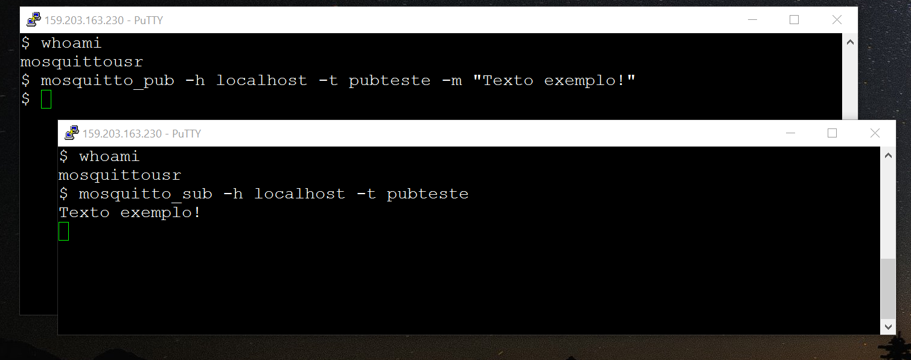
2.2 – Mosquitto

Slide 6
Big Data Day: do Sensor à Publicação
II – Comunicação
2.3 – Integração Arduino com MQTT

Slide 7
2.3 – Integração Arduino com MQTT
Interface de programação (IDE) com linguagem própria, semelhante à C
Algumas características:
Todo sketch reside em diretório próprio
Toda variável deve ser declarada
Duas funções principais: setup e loop
Todo comando termina com ponto-e-vírgula
Só podemos ter um sketch carregado por vez
sketch_arduino_mqtt

